Slide 1


La importancia de la mujer
en el mundo empresarial
Foro Diario La República; Agosto 21 de 2020

Slide 2

“Si quiere una empresa exitosa, que opere con sabiduría, entonces las mujeres son lo mejor”
Jack Ma, fundador de Alibaba
La importancia de la mujer en el mundo empresarial

Slide 3
En todo el mundo hemos logrado avances muy importantes en la reivindicación de nuestros derechos y nos desempeñamos con éxito en todas las esferas públicas y privadas

Slide 4
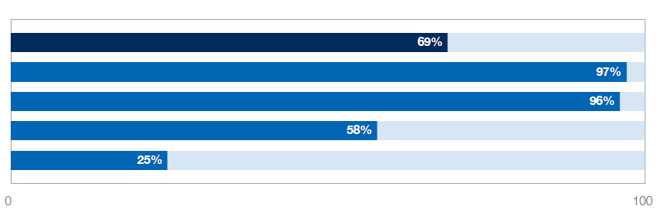
Sin embargo, falta mucho camino por recorrer para cerrar las brechas de equidad de género….
Estado de las brechas de género, 2020, Mundo
Años que nos tomará cerrar la brecha si avanzamos al ritmo que lo hemos hecho en los últimos 15 años
Global
99,5
Educación
12,0
Salud
Economía
257,0
Política
94,5
Fuente: Global Gender Gap, Report 2020. WEF. Medición en 153 países
No podemos esperar, tenemos que acelerar la reducción de brechas
La importancia de la mujer en el mundo empresarial

Slide 5
Cómo vamos frente a
la región y al mundo
Hemos logrado cerrar las brechas de género en salud y en educación.
Estamos mejor frente a la media mundial, muy afectada por los resultados de Asia y Africa y también mejor frente a América Latina y Caribe.
Nuestros mayores retos: Brecha salarial – Puesto 122 entre 153 países y Brecha en participación en el mercado laboral – Puesto 97
* Las empresas privadas colombianas tienen más brechas salariales entre hombres y mujeres que las públicas. (Call to action)
Índice de brechas de género WEF, 2020,
59 años
La importancia de la mujer en el mundo empresarial

Slide 6
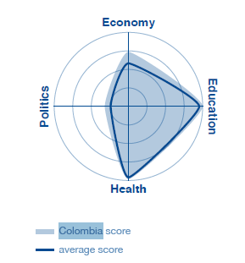
Vamos en el camino correcto.
Hay que acelerar el paso para lograr un mayor empoderamiento económico y político
COLOMBIA
0=Inequidad
100= Paridad
Entre 153 países
75,8
Ranking
Entre 153 países
22
 | Ranking 2006 | Indicador | Ranking 2020 | Indicador
Índice global | 22 | 70,5 | 22 | 75,8
Economía | 39 | 66,1 | 42 | 73,5
Educación | 14 | 100,0 | 1 | 100,0
Salud | 1 | 98,0 | 1 | 98,0
Política | 27 | 18,0 | 33 | 31,8
La importancia de la mujer en el mundo empresarial

Slide 7

No es solo un asunto de derecho a la igualdad…
Habilidades
Valor generado
Crecimiento
Progreso para todos
Participación
Mayor participación
Aprovechamiento Habilidades
Es un asunto de eficiencia económica, las mujeres representamos la mitad de la población en todo el mundo:
Si aumentamos nuestra participación en la economía, aprovecharemos mejor nuestro talento en beneficio de toda la sociedad
Progreso
para todos
Más valor Generado
Más
Crecimiento
La importancia de la mujer en el mundo empresarial

Slide 8
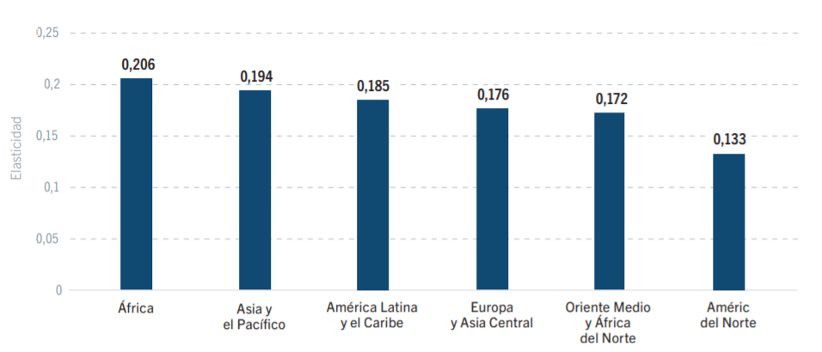
Cada vez hay más estudios demuestran la relación favorable entre la participación de las mujer en el mercado de trabajo y el crecimiento del PIB:
Elasticidad parcial del PIB respecto al empleo de las mujeres por región,
1991–2017. (OIT, 2019)
Si el empleo de las mujeres se equiparara al de los hombres, las economías serían más resilientes, el crecimiento económico sería mayor y más incluyente, FMI
El crecimiento del empleo de la mujeres, está positivamente asociado con el crecimiento del PIB: En América Latina un incremento de 1% en el empleo de las mujeres se traduce en un incremento de 0,185% en el PIB
La importancia de la mujer en el mundo empresarial

Slide 9
Si el empleo de las mujeres se equiparara al de los hombres, las economías serían más resilientes, el crecimiento económico sería mayor y más incluyente, FMI
Cada vez hay más estudios demuestran la relación favorable entre la participación de las mujer en el mercado de trabajo y el crecimiento del PIB:
Cerrar la brecha de género en el empleo incrementaría el PIB un 35% en promedio, del cual entre 7 y 8 puntos porcentuales corresponden a aumentos de productividad gracias a la diversidad de género.
PricewaterhouseCoopers (PwC) (2018) estima que si los países de la OCDE aumentaran la TGP de las mujeres al mismo nivel que en Suecia (80 %), su PIB crecería en más de US$6 billones
El Foro Económico Mundial (2017) prevé que si se lograra paridad mundial en la participación de la mujer en el mercado laboral antes de 2025, el PIB mundial se incrementaría en US$ 5.3 billones.
Elasticidad parcial del PIB respecto al empleo de las mujeres por región,
1991–2017. (OIT, 2019)
El crecimiento del empleo de la mujeres, está positivamente asociado con el crecimiento del PIB: En América Latina un incremento de 1% en el empleo de las mujeres se traduce en un incremento de 0,185% en el PIB
La importancia de la mujer en el mundo empresarial

Slide 10

La importancia de la inclusión productiva de las mujeres en la economía y las empresas
Las compañías que cuentan con políticas de igualdad de oportunidades en el empleo son más proclives a mejorar su reputación, atraer y retener el talento y lograr cotas de mayor creatividad e innovación.
Incrementar la participación de las mujeres en STEM es una de las mejores políticas de desarrollo incluyente.
La Unión Europea (UE) estima que cerrar la brecha de género en STEM podría resultar en un incremento acumulado del PIB per cápita de la UE de hasta 3%.
Los estudios del FMI muestran que en los mercados laborales ineficientes, ampliar la participación femenina puede estimular la productividad global, lo cual a su vez hace subir los sueldos reales tanto del hombre como de la mujer
Tener una mujer más en la alta gerencia o en el consejo directivo de una empresa —sin cambiar el tamaño de dicho órgano— eleva entre 8 y 13 puntos básicos el rendimiento de los activos. Y Si los bancos y supervisores financieros aumentaran la proporción de mujeres en altos cargos, el sector bancario también sería más estable.
En promedio, 28% de las startups fallecen, pero esa estadística se reduce a la mitad (14%) si en la compañía cuentan con mujeres fundadoras.
2 millones de empresas europeas y demostramos que la diversidad de género en los directorios se traduce en una mayor rentabilidad. Aun así, a nivel mundial, apenas 18% de las empresas tienen una mujer al timón.
74% de las empresas que hacen un seguimiento de las repercusiones de la diversidad de género en los puestos directivos, afirman que obtienen un incremento de entre un 5% y un 20% en sus beneficios.
La importancia de la mujer en el mundo empresarial

Slide 11
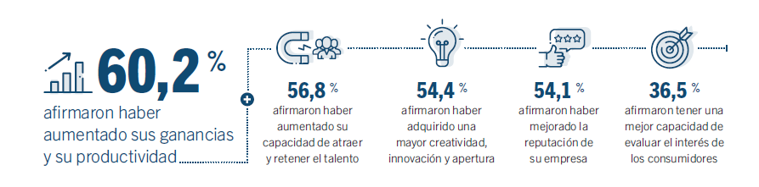
La importancia de la inclusión productiva de
las mujeres en la economía y las empresas
Resultados de empresas con diversidad de género
en los puestos de dirección
Encuesta realizada por la OIT en 2019 a casi 13.000 empresas en todo el mundo sobre las mujeres en la gestión empresarial
La importancia de la mujer en el mundo empresarial

Slide 12
La realidad a cambiar

Slide 13



El desaprovechamiento de la mujer
en el mercado laboral
2006
2018
2006
2018
2010
2019
2020*
51,5
48,5
48,5
50,8
52,3
53,1
43,9
77,4
75,0
75,5
75,0
76,0
73,9
62,2
Brecha
25,9
26,5
27,0
24,2
23,7
20,8
22,3
TGP– Tasa de participación de la mujer en el mercado laboral
Fuente: DANE, julio de 2020
La importancia de la mujer en el mundo empresarial

Slide 14
Barreras que limitan el acceso de
las mujeres a cargos directivos
Proporción media de mujeres y hombres en puestos directivos entre 1991 y 2019, %
La representación femenina disminuya a medida que se asciende en el escalafón corporativo y perpetúa la dominación masculina
La importancia de la mujer en el mundo empresarial

Slide 15
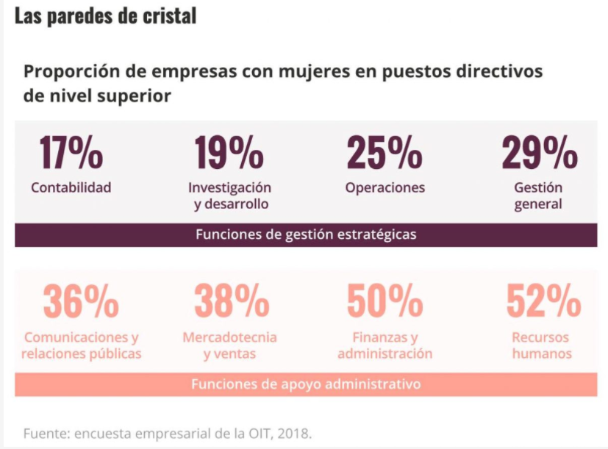
Barreras que limitan el acceso de
las mujeres a cargos directivos
Son en su mayoría hombres quienes ocupan funciones que se consideran más estratégicas, por ejemplo, en la investigación y el desarrollo, las operaciones y la contabilidad
La importancia de la mujer en el mundo empresarial

Slide 16

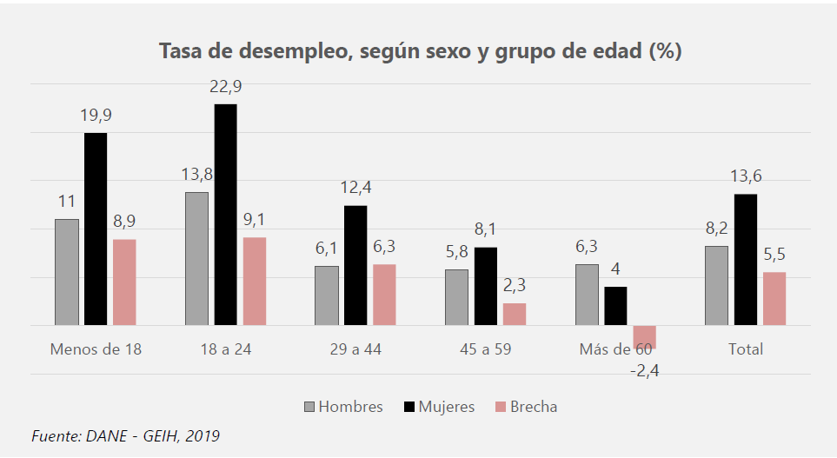
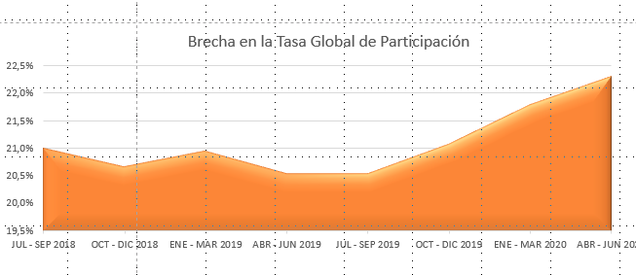
El desaprovechamiento de la mujer en
el mercado laboral colombiano
En 2019 la mujer recibió en promedio 88 pesos de salario por cada 100 que recibió un hombre por realizar el mismo trabajo,
La falta de educación amplia la brecha más de 3 veces.
Las empresas privadas colombianas tienen más brechas salariales entre hombres y mujeres que las públicas.
En el segundo nivel (gerencias de áreas o equivalentes) la diferencia alcanza un 22,29%.
En el tercer nivel de las organizaciones (subgerencias, jefaturas o equivalentes) se presentan una brecha salarial de 15,18%.
En la última década la brecha de la tasa de ocupación ha sido en promedio 22,6 puntos porcentuales, en tasa de desempleo de 4,9.
Las mujeres jóvenes son las más afectadas por el desempleo en comparación con los hombres.
El efecto COVID-19 ha incrementado esta brecha. Las mujeres han sido las más afectadas. La brecha en la tasa global de participación, está hoy en día más de 22%. y la brecha en la tasa de desempleo en 7,2%
La importancia de la mujer en el mundo empresarial

Slide 17
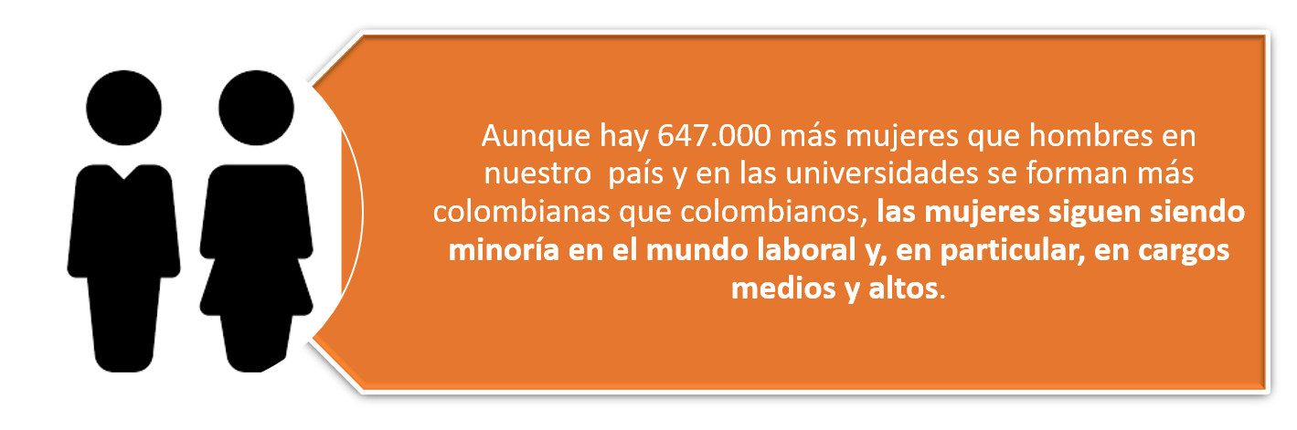
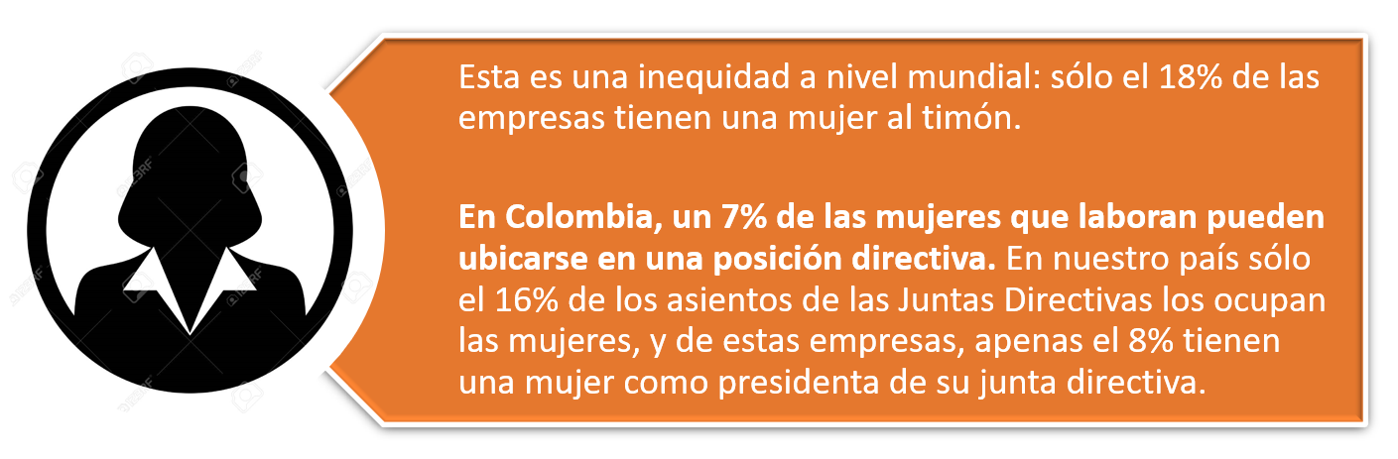
El desaprovechamiento de la mujer en
el mercado laboral colombiano
Barreras que limitan el acceso de la mujer a cargos directivos:
Paredes de cristal: Concentración en cargos directivos de nivel intermedio o superior en recursos humanos, finanzas, administración, marketing y ventas. Mientras los hombres trabajan estrategia, contabilidad, operaciones, investigación y desarrollo, posiciones con mayor posibilidad de ascenso.
Fuga de mujeres en el escalón corporativo: Cuanto más sea el nivel del puesto, menor posibilidad que lo ocupe una mujer.
Barreras que limitan el acceso de la mujer a cargos claves
El número de mujeres que cursas estudios superiores y cada vez más en disciplinas como ciencia, tecnología, ingenierías y matemáticas. Sin embargo, las empresas prefieren contratar a hombres para este trabajo, ven a las mujeres como un problema
Una conclusión importante es que en gran medida el problema de
la inequidad de género requiere de un cambio cultural que trasciende al mundo del trabajo
La importancia de la mujer en el mundo empresarial

